Slide 1




Secret Scanner
Подготовлено командой 505 Гресов Константин

Slide 2


Базовый функционал
1
2
3
4
Сканирование локальной директории по регулярным выражениям
Использование AST-анализа для поиска потенциальных секретов, даже если они не подходят под стандартные regex
Анализ энтропии строк и использование warning для base64-строк и меньшего шума
Гибкая настройка правил: regex, правила игнорирования,

Slide 3
Что есть интересного?
Оптимизация - приоритет. В реализации использована многопоточность и механизм кэширования - при повторном сканировании код не будет проверять файлы, которые не были изменены
Гибкая настройка позволяет указать чувствительные директории. Если секреты будут найдены в этих директориях(например в .env), то критичность найденного секрета будет автоматически повышена
Облегчаем жизнь DevSecOps: Код даёт возможность сканировать удалённые репозитории по URL, без необходимости клонировать их вручную. Более того, на GitHub проекта содержится Dockerfile, а в README проекта - ссылка на DockerHub. У проекта есть готовый Docker-образ: его можно развернуть везде, даже без предварительной установки Python, что подходит под требования CI/CD.
Модульная архитектура кода позволит любому с лёгкостью дополнять код проекта своими анализаторами, а docstings и README помогут им в этом.
Красивые CLI и HTML отчёты. В HTML версии отчёта есть возможность сортировки и фильтрации для удобства

Slide 4
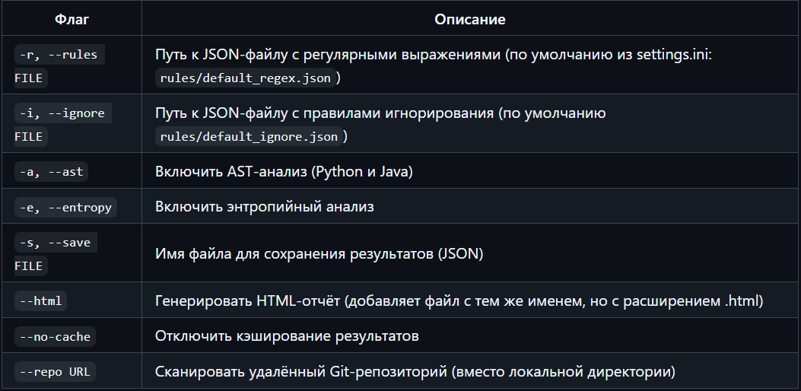

Использование
инструмента

Slide 5
Основная логика
На вход CLI поступают и парсятся аргументы
Формируется пул файлов, из локального или удалённого repo
Формируется пул потоков, все сканнеры(Regex, Entropy и AST) работают параллельно
Кэш объектов помогает ускорять программу при повторных запусках - файлы, которые не были изменены, игнорируются
Пост-обработка - убираются дубликаты, повышается критичность если секреты найдены в чувствительных папках
Выход - CLI, JSON, HTML отчёты

Slide 6
Docker
Docker-образ уже опубликован на Docker Hub. Его можно использовать в CI/CD — например, добавить шаг в GitHub Actions, который будет проверять каждый пулл-реквест.

Slide 7
Перспективы на будущее
В планах — поддержка других языков, таких как Go и JavaScript, интеграция с платформами, и использование технологии ML для создания более точных и менее шумных методов поиска секретов. Но и сейчас это полностью рабочий инструмент, который поможет Вам в безопасной разработке.

Slide 8
Спасибо за внимание!
Гресов Константин
Или же 505

